Slide 1



Et si nous passions tous en mode dyslexie ?
Olivier Delhaye
Méthodologiste de l’enseignement/apprentissage des langues Université Aristote de Thessaloniki
CE DIAPORAMA PEUT ÊTRE TÉLÉCHARGÉ ICI
http://p3967.phpnet.org/0/19.02.2016.olivier.delhaye.pps

Slide 2
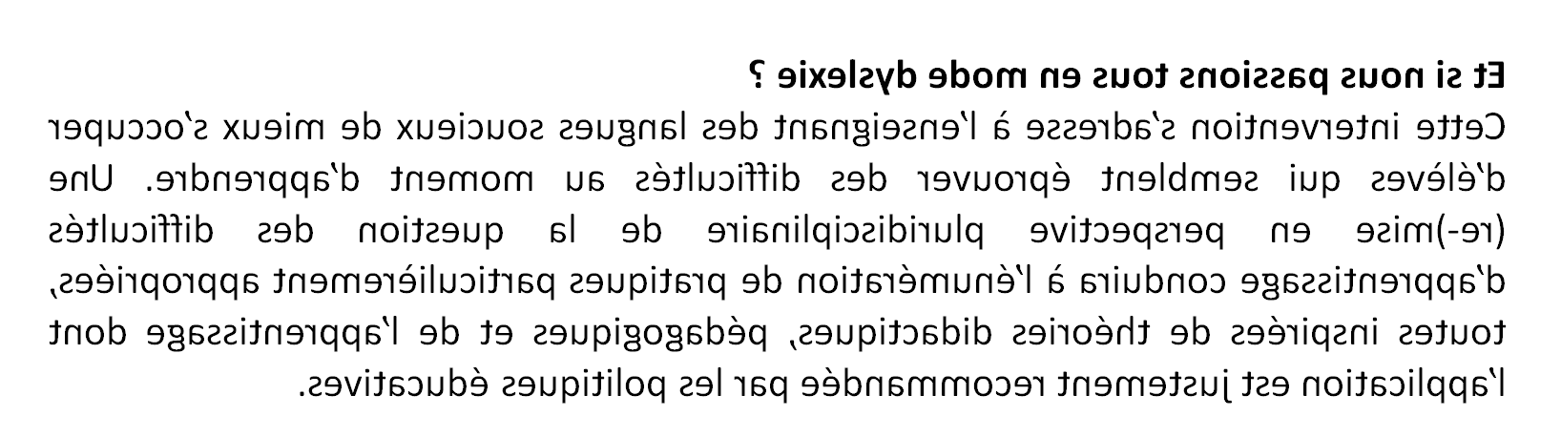
Avertissements
DYSLEXIE → DIFFICULTÉS D’APPRENTISSAGE → REPRÉSENTATIONS
[ beaucoup de petites histoires vraies … ]
2/30

Slide 3
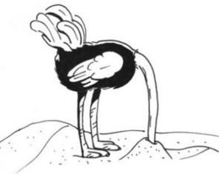
Vous connaissez Georges ?
[ mise en œuvre de la compétence méthodologique … ]
3/30

Slide 4


Compétence méthodologique
Modification
Adaptation
Parcours de l’apprentissage
Obstacle
Besoin
GESTION DE L’IMPRÉVU ← ÉCLECTISME MÉTHODOLOGIQUE
[ outils très divers … ]
4/30
Raynal & Rieunier (2009)

Slide 5



Pluridisciplinarité
ACTANTS
Ancrages des processus
OBJET
THÉORIES DE L’APPRENTISSAGE
DIDACTIQUE
Élaboration
didactique
Stratégies
d’apprentissage
⓪
①
②
③
ENSEIGNANT
APPRENANT
ET MOI ?
Relation pédagogique
PÉDAGOGIE
Houssaye (2000)
5/30
Houssaye (2000)

Slide 6
Pluridisciplinarité
Didactique
Pédagogie
Théories de l’apprentissage
Sciences de l’évaluation
+
6/30

Slide 7
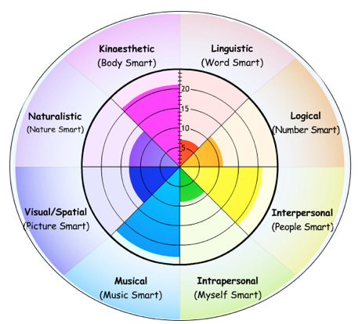
Vous connaissez Anastasia ?
Les fautes d’orthographes comptent ?
On va au cinéma ?
[ perspective actionnelle … ]
7/30
Gardner (2008), CECR (2001)

Slide 8
Perspective actionnelle
ORTHOGRAPHE/ORTHOÉPIE
LINGUISTIQUE
MORPHO-SYNTAXE
LEXICO-SÉMANTIQUE
COMPÉTENCE GÉNÉRALE
COMPÉTENCE COMMUNICATIVE
SOCIOLINGUISTIQUE
SPEAKING
PRAGMATIQUE
FONCTIONS
COHÉRENCE-COHÉSION
grec, grecque
je + être
bonjour, salut
Sortir avec des amis
saluer, se présenter
tu/vous
donner infos sur nationalité
d’abord/ensuite
Hymes (1967) & CECR (2001)

Slide 9

Perspective actionnelle
[ Les programmes et les manuels se sont-ils adaptés à cette perspective ? ]
9/30

Slide 10
Progression / hiérarchisation
ORTHOGRAPHE/ORTHOÉPIE
LINGUISTIQUE
MORPHO-SYNTAXE
LEXICO-SÉMANTIQUE
COMPÉTENCE GÉNÉRALE
COMPÉTENCE COMMUNICATIVE
SOCIOLINGUISTIQUE
SPEAKING
PRAGMATIQUE
FONCTIONS
COHÉRENCE-COHÉSION
grec, grecque
je + être
bonjour, salut
Sortir avec des amis
saluer, se présenter
tu/vous
donner infos sur nationalité
d’abord/ensuite

Slide 11

Progression / hiérarchisation
[ Sur quel types de compétence ? ]
SAVOIRS
SAVOIR ÊTRE
SAVOIR-FAIRE
règles
paradigmes
SAVOIR APPRENDRE
simple > complexe
[ Cet apprentissage a-t-il du sens ? ]
11/30

Slide 12
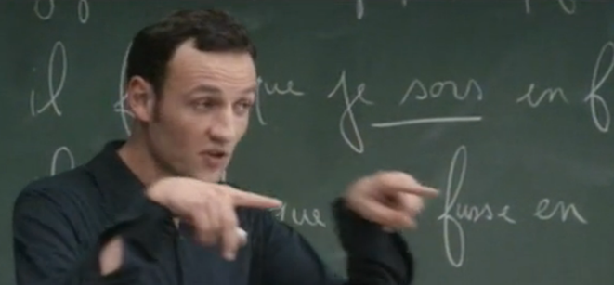
Activités dénuées de sens
« Avant même de maîtriser un savoir en l’occurrence l’imparfait du subjonctif vous êtes déjà en train de me dire que ça ne sert à rien.
Commencez pas le maîtriser et après vous pourrez remettre en cause le fait qu’on l’utilise. »
L’étude d’un phénomène grammatical ne devrait pas plus constituer un objectif de cours déclaré.
Après la dictée (survie) et la rédaction d’un mode d’emploi (défi),
la préparation de l’embauche (actionnel)…
12/30
Bégaudeau (2006)

Slide 13
Activités qui ont du sens
VRAIES
VRAI
Poursuite d’études à l’étranger
Recherche d’un correspondant
VRAIS
Participation à des débats
Participation à un concours
VRAI
VRAI
Mise en ligne d’un blog
Réseautage
VRAI
Achat en ligne
VRAIS
Échanges internationaux
VRAIS
Jeu
VRAI
Milliers d’idées…
Cas particulier du cours … particulier
ET MOI ?
[ Et si, dans la classe, nous avons des élèves au profil particulier ? ]
13/30

Slide 14
Abord des « particularités »
NATURES
« ÉTIQUETTES »
dyslexie
dysorthographie
troubles de l’attention
syndrome d’Asperger
+
blonde
bavarde
+
mytho
vissé sur l’écran de son mobile
innée / acquise ?
cognitive / affective ?
[ pas plus particulières que ça … ]
14/30

Slide 15
Hétérogénéité
LES SEPT POSTULATS DE BURNS (1972)
Il n’y a pas 2 apprenants
qui progressent à la même vitesse.
qui soient prêts à apprendre en même temps.
qui utilisent les mêmes techniques d’étude.
qui résolvent les problèmes exactement de la même manière.
qui possèdent le même répertoire de comportements.
qui possèdent le même profil d’intérêt.
qui soient motivés pour atteindre les mêmes buts.
15/30
Burns (1972) & Astofli (1995)

Slide 16

Pédagogie
PÉDAGOGIE PAR OBJECTIFS ←
Morcellement, perte de sens, privilège de la motivation par la carotte
[ Ça marche pour tout le monde ? ]
16/30
Bloom (1956) & Anderson (2001)

Slide 17
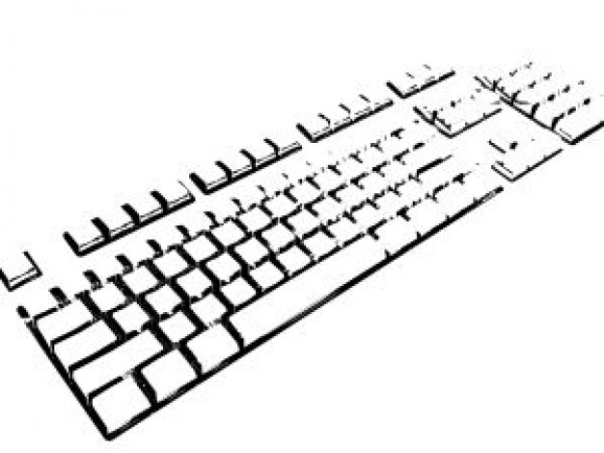
« Particularités » + particulières
COGNITIF
COGNITIF + AFFECTIF
YANNIS
Profil « Asperger »
centre d’intérêts marqués
goût du détail
Ex. Walkman
[ c’est comme ça qu’on motive les apprenants ? ]
17/30

Slide 18




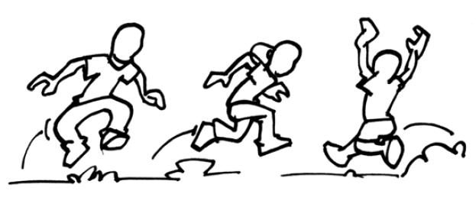
Motivation ≠ mobile
A
B
C
État dynamique qui a ses origines dans les perceptions qu'un élève a de lui-même et de son environnement et qui l'incite à choisir une activité, à s'y engager et à persévérer dans son accomplissement afin d'atteindre un but.
[ on peut avoir un exemple d’activité motivante ? ]
18/30
Viau (2003)

Slide 19
Molière
Pierre dans son rôle de réel misanthrope
les petits marquis
Françoise Catéchismopoulou dans le rôle de Célimène
Mise en place d’une approche socioconstructiviste des connaissances
Culture
du droit à la différence
de la nécessité de la différence
[ ça change de « Molière est né en 1622. Son vrai nom était Jean-Baptiste Poquelin. Son père était tapissier du roi, … » ]
19/30

Slide 20

prof metteur-en-scène
élèves-pions
prof à la post-production
Ça change surtout des projets « vitrines »
ET MOI ?
[ Et l’évaluation dans tout ça ? … ]
20/30

Slide 21
Évaluation
LOYAUTÉ | FRATERNITÉ | OBÉISSANCE | COURTOISIE | … | APPLICATION
TB PTB M B B
21/30

Slide 22
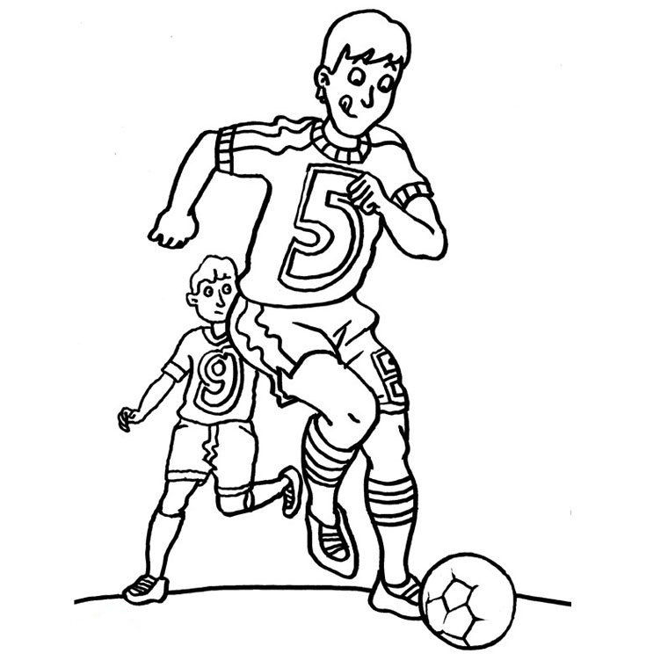
Évaluation
PONCTUALITÉ| COLLABORATION | OBÉISSANCE | SOIN| … | ADRESSE
M B M B TB
ET MOI ?
22/30

Slide 23
Donc …
CLASSE INVERSÉE
PÉDAGOGIE DIFFÉRENCIÉE
Activités très diversifiées
Réalisées en groupe
CORRECTIONS
LE PROF
s’interdit de transmettre
doit attribuer un sens à la moindre activité
doit motiver/justifier le moindre de ses choix méthodologiques
doit se mouvoir dans le cadre imposé par la politique linguistique
ET MOI ?
[ Existe-t-il d’autres facteurs qui favorisent l’apprentissage ? ]
23/30

Slide 24
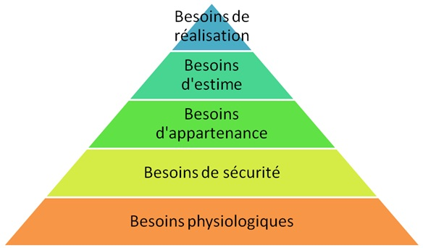
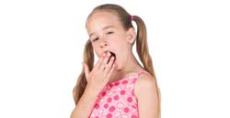
Instauration d’un climat sécurisant
ET MOI ?
24/30
Maslow (1943)

Slide 25
[ Et sur le carnet de notes ? Qu’est-ce qu’on inscrit ? ]
25/30

Slide 26
Comment va-t-on évaluer Georges ?
FAUX DYSLEXIQUES
HISTOIRE DE MARIA
ET MOI ?
surtout, pas de note
note, fonction des progrès
note, fonction des efforts
26/30

Slide 27
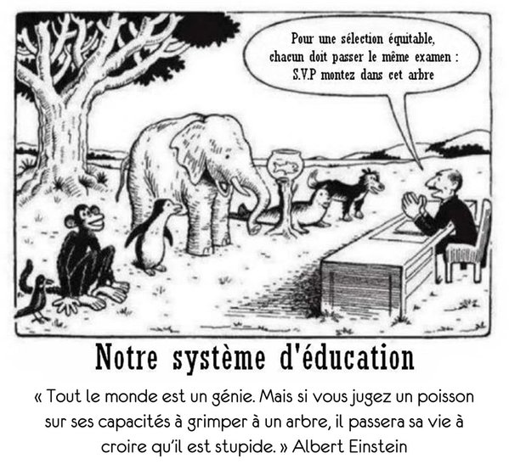
Exploiter nos différences pour (mieux) les (faire) accepter
27/30

Slide 28
DIFFÉRENCE → ATOUT
Didactique
éventail des compétences
hiérarchie des compétences
Pédagogie
différenciée
par objectifs
du projet
du contrat
de la réussite
Évaluation réformée
progrès relatif
impact
Renforcement de la confiance en soi
DIVERSIFICATION
ET MOI ?
28/30

Slide 29


INNOVATION / EXCELLENCE
PARTICULIER / À DISTANCE
29/30

Slide 30

Quelques ouvrages évoqués
ANDERSON L. W., et al., 2001 – A Taxonomy for Learning, Teaching, and Assessing. A Revision of Bloom's Taxonomy of Educational Objectives, Addison Wesley Longman, Inc.
ASTOLFI J.-P., 1995 – « Essor des didactiques et Apprentissage scolaire » in Éducations.
BÉGAUDEAU Fr., 2006 – Entre les murs, Éditions Verticales
BLOOM B.S. & KRATHWOHL D.R., 1956 – The classification of educational goals, by a committee of college and university examiners, Longmans, New York.
BRUNER J.S., 1981 – Le développement de l'enfant. Savoir faire, savoir dire. PUF, Paris,
BRUNER J.S., 1997 – The culture of education. Harvard University Press, Cambridge.
CATROUX M., 2006 – « Perspective co-actionnelle et TICE : quelles convergences pour l’enseignement de la langue de spécialité? » Communication donnée dans le cadre des Journées d’Étude de l’EA 2025. 2-3 février 2006, IUT Bordeaux I, Bordeaux.
Conseil de l'Europe C.E., 2001 – Un cadre européen commun de référence pour les langues: apprendre, enseigner, évaluer, Didier, Paris.
DELHAYE O., 2010 – « Possibilités d’élaboration d’une culture partagée de l’acte éducatif en environnement d’apprentissage médiatisé. Étude de cas ». In : Actes du Congrès International. 2008, année européenne du dialogue interculturel : communiquer avec les langues-cultures, Thessaloniki, 12-14 décembre 2008, Thessaloniki : University Studio Press, pp. 144-150.
DOISE W. & MUGNY G., 1981 – Le développement social de l'intelligence. Interéditions, Paris.
GARDNER H., 2008 – Les intelligences multiples : La théorie qui bouleverse nos idées reçues. Retz.
HOUSSAYE J., 2000 – Le triangle pédagogique. Théorie et pratiques de l'éducation scolaire, Peter Lang, Berne.
HYMES D., 1967 – « Models of the interaction of language and social life » in Journal of Social Issues, No 59.
LEBRUN M., 2002 – Des technologies pour enseigner et apprendre, 2e éd. , De Boeck Université, Coll. Perspectives en Éducation et Formation, Bruxelles.
MASLOW, A.H., 1043 – « A Theory of Human Motivation », In Psychological Review, 50.
PERETTI A. de, 1993 – Controverses en Éducation, Hachette Éducation.
PERRET-CLERMONT A.N., SCHUBAUER-LEONI M.L. & GROSSEN M., 1991 – « Interactions sociales dans le développement cognitif : nouvelles directions de recherche » in Cahiers de psychologie, no 29.
RAYNAL Fr. & RIEUNIER A., 2012. Pédagogie, dictionnaire des concepts clés. Apprentissages, formation, psychologie cognitive. Paris : Esf.
TANNENBAUM R. & SCHMIDT W., 1976 – Choisissez votre style de direction, Harvard expansion.
VIAU R., 2003 – La motivation en contexte scolaire, De Boeck Supérieur.

